Slide 1

Anglický jazyk – slovní zásoba
Autor: Mgr. Vlasta Skořepová
VY_32_INOVACE_35_Hračky 3
Vytvořeno v rámci projektu „EU peníze školám“.
OP VK oblast podpory 1.4 s názvem Zlepšení podmínek pro vzdělávání na základních školách.

Slide 2
Write the words:
The children like toys. They have some toys for
and some toys for .
They have got a and a .
They haven´t got any .

Slide 3
Check your answers:
The children like toys. They have some toys for
and some toys for .
girls
boys
They have got a and a .
bike
ball
They haven´t got any .
cats

Slide 4

Write the words:
Daisy has got a lot of toys. She has got a nice .
It is in a .
She has got a for it, too.
She hasn´t got any .

Slide 5
Check your answers:
Daisy has got a lot of toys. She has got a nice .
doll
It is in a .
pram
She has got a for it, too.
bed
She hasn´t got any .
planes

Slide 6
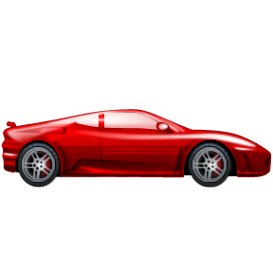
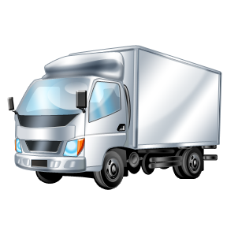

Write the words:
Henry has got a lot of toys, too. He has got some small . He has got a big .
He has got a very nice .
He hasn´t got any .

Slide 7
Check your answers:
Henry has got a lot of toys, too. He has got some small . He has got a big .
cars
lorry
He has got a very nice .
train
He hasn´t got any .
ships

Slide 8
Zdroj obrázků:
Galerie programu PowerPoint
Vytvořeno jako DUM do předmětu anglický jazyk pro čtvrtý ročník na Základní škole a Mateřské škole Mladá Boleslav, 17.listopadu 1325, příspěvková organizace.
Materiál slouží k procvičení slovní zásoby z oblasti hraček.
Materiál doporučuji prezentovat na interaktivní tabuli.
Materiál byl vytvořen a pilotován v prvním pololetí školního roku 2012/2013.

